Slide 1
四、现场安全文明施工

Slide 2
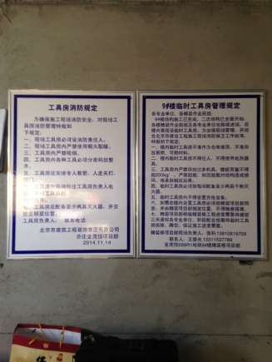
现场安全文明施工
库房标准：
1、库房必须码放整齐、工具必须放在工具架上并且不准乱放
2、工具架按照规定打好格子，便于区分开工具，每个摆放工具的地方必须粘贴标牌。
库房标准制度

Slide 3
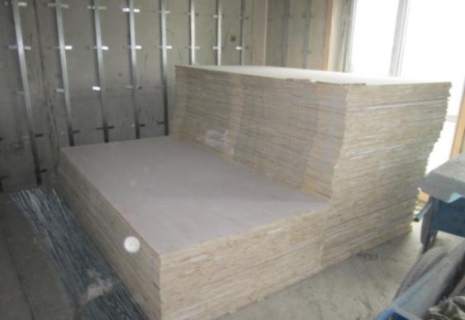
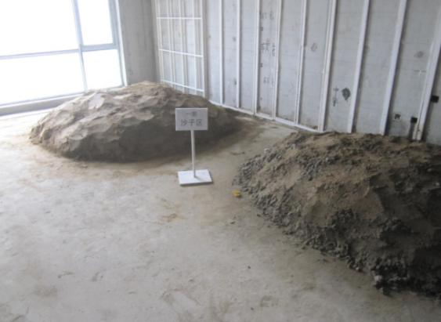
现场安全文明施工
材料摆放：
1、根据施工进度，确定的材料进场时间，确定现有垂直运输条件，制定材料设备运输、临时堆放、二次搬运方案
2、在施工前，合理协调垂直运输工具使用时间，避免矛盾发生。
3、堆放注意分散荷载，尽量保证材料分散、靠近墙柱。
临时材料码放

Slide 4
现场安全文明施工
安全管理人员
公司标识
施工人员

Slide 5
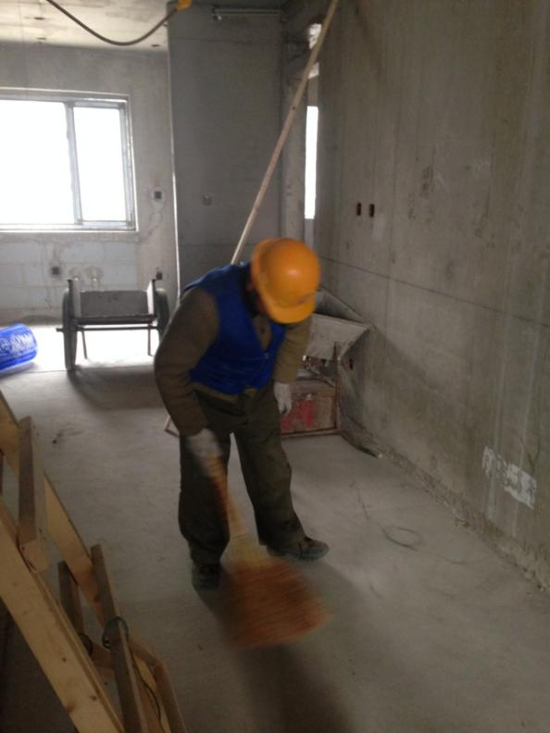
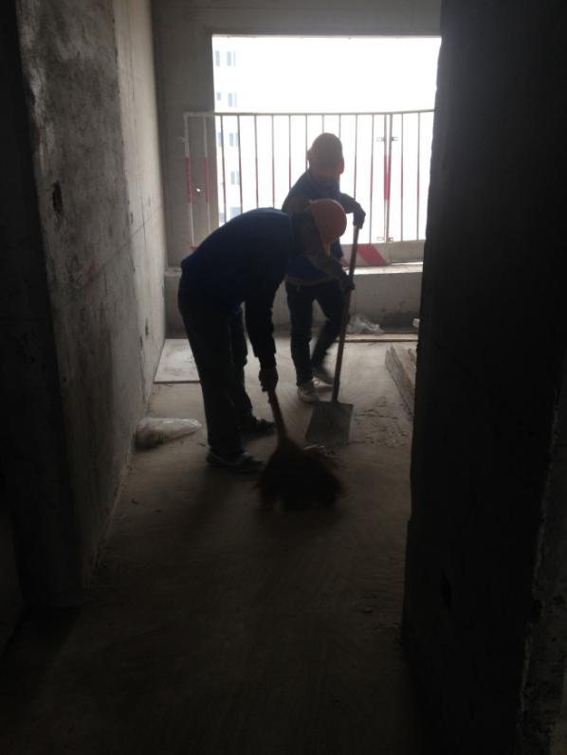
现场安全文明施工
每天室内打扫卫生

Slide 6
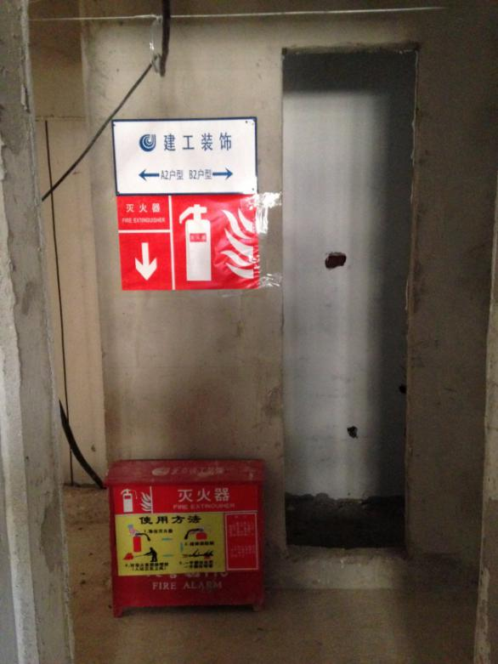
现场安全文明施工
现场灭火器摆设，使用方法、消防桶

